Slide 1

LOGO
广西大学
Detecting Suggestions in Peer Assessments
我们毕业啦
其实是答辩的标题地方
汇报人
杨攀原
导师
许嘉

Slide 2
作 者
Gabriel Zingle, Balaji Radhakrishnan, Yunkai Xiao, Edward Gehringer
(Department of Computer Science North Carolina State University)
会 议
EDM2019: the 12th International Conference on Educational Data Mining
关键词
Peer assessment, suggestion mining, classification techniques, text analytics, text mining.

Slide 3
研究背景
研究方法
研究结果
CONTANTS
论文总结

Slide 4

研究背景

Slide 5
研究背景
MOTIVATION
研究动机：
发展：线下教育→线上教育
问题：作业的评估？
对于传统的教师评估，同伴评估在针对于大型线上课程的作业评估中，具有以下优势：
及时性
评估者可以获得收益
最终得分更加有效

Slide 6
研究背景
MOTIVATION
怎样的评估才是高质量的呢？
高质量的互评包括几个特点：
定位问题
识别问题
解决问题的方法
有了具体的建议，可以使评审的人更好地聚焦问题所在，也可以让被评审人知道如何解决问题，而不是仅仅关注问题的存在。
我们将互评包含了以上三个特点的文本称为建议。
Notes:
然而，这些优势只有通过高质量的反馈才能实现。

Slide 7
研究背景
LITERATURE REVIEW
相关工作：
（教育数据挖掘领域）
传统的自然语言处理（NLP）
制定规则、模式与文本信息匹配，从中筛选出隐藏的文本信息。
Brun, C. 和 Hagège, C. 在2013的一篇研究中，使用自然语言处理技术从客户的评价中提取改进建议。
缺点：
模式、规则需要自定义
难以预见所有规则、模式
随着规则、模式增加，维护困难
Notes:
如何判断互拼中存在建议呢？这实际上是一个从现有的文本中查找隐藏信息的问题。

Slide 8
研究背景
LITERATURE REVIEW
相关工作：
机器学习（ML）
RNN、LSTM方法在文本检测领域显示出了良好的效果。
Ramachandran, L. 2017使用机器学习方法检验出了同伴评估结果中隐藏的情感信息。
缺点：
获取标记数据成本通常非常昂贵。

Slide 9
研究背景
CONTRIBUTION
论文贡献：
1. 本文定义了NLP中，匹配和筛选含有建议的互评文本的相关规则。
2. 本文使用了基于规则的NLP处理方法和机器学习方法来构建同伴互评中的检验存在建议分类器模型，并对结果进行了比较，得出基于深度学习的模型效果要优于其他模型。
Notes:
因此，在同伴互评中包含建议可以帮助审稿人提高他们的反馈质量，这反过来也可以帮助被审稿人改进他们的工作。

Slide 10
研究方法

Slide 11
研究方法
DATA
数据集：
从Expertiza平台提取的，从上面摘取了15,067条互评记录。经过筛选，手动标记，最终确认了3878条同伴互评数据来构成数据集。一半包含建议（1），一半不包含建议（0）。
数据集有两个主要组件:
所有的模型都在同一个数据集上进行训练和测试。
输入文本 | 标签

Slide 12
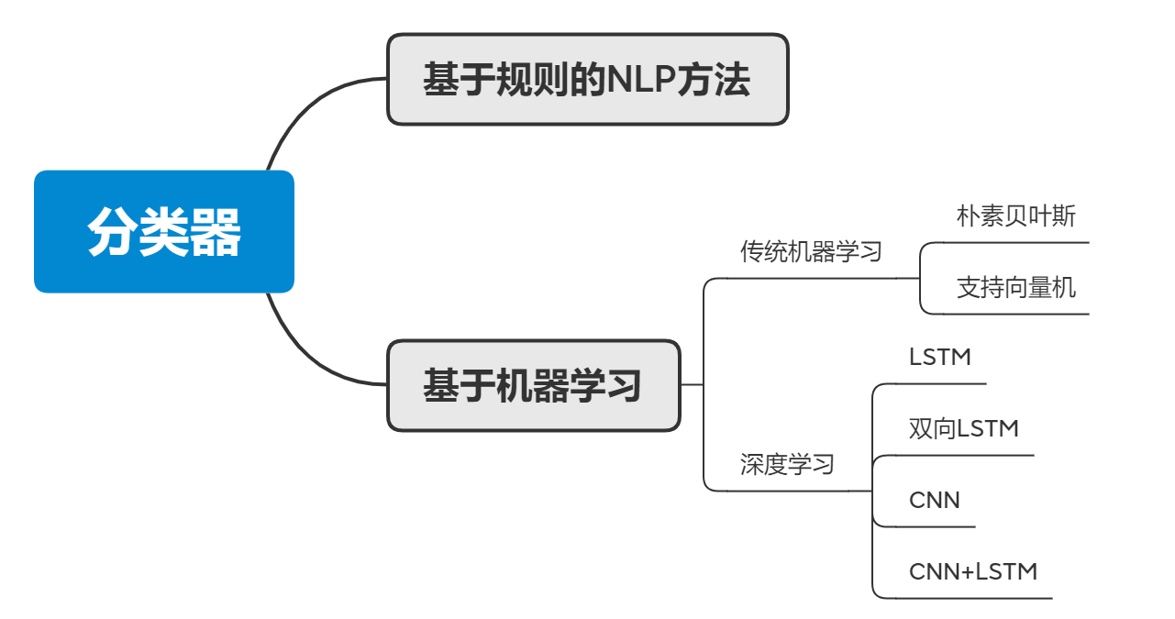
研究方法
METHOD
构建分类器，检测文本是否存在建议信息

Slide 13
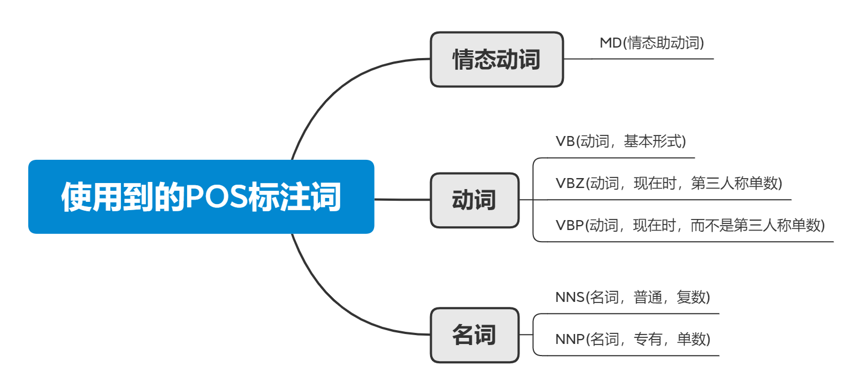
研究方法
METHOD
基于规则的NLP方法
数据集
分类器
^{全部用于测试}

Slide 14
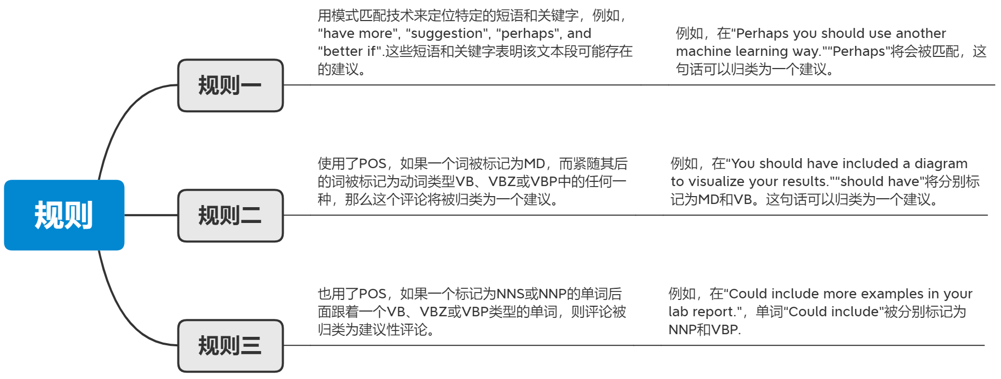
研究方法
METHOD
规则模式

Slide 15
研究方法
METHOD
传统机器学习方法
朴素贝叶斯和支持向量机
^{10%用于测试}
数据集
分类器
^{90%用于训练}

Slide 16
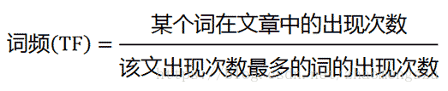

研究方法
METHOD
朴素贝叶斯和支持向量机
创建这两个的分类器使用了sk-learn的库函数
为了能够表示更好的表示文本信息，
1. 使用vectorizer将文本文档集合转换为单词计数矩阵。
2. 将计数矩阵转化为规范化的tf-idf表示，形成特征矩阵。
TF是词频，IDF表示逆文档频率

Slide 17
研究方法
METHOD
人工神经网络
^{10%用于测试}
数据集
分类器
^{80%用于训练}
^{10%用于验证}

Slide 18
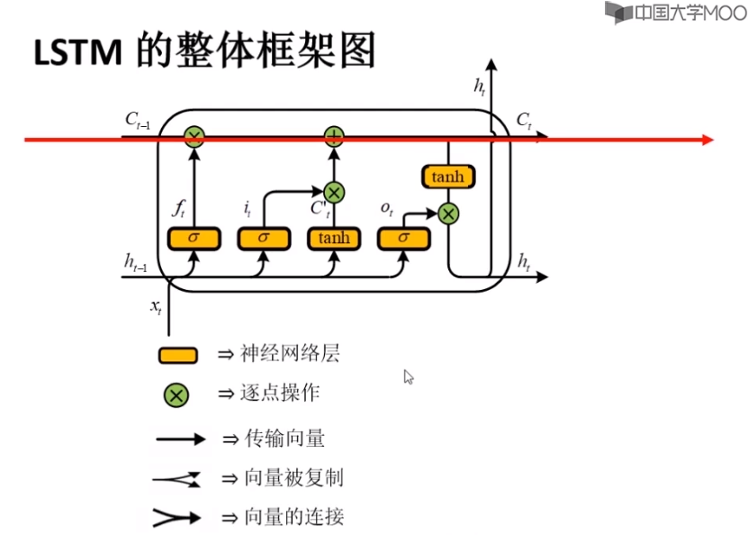
研究方法
METHOD
人工神经网络（LSTM）
长短期记忆人工神经网络
与传统的RNN相比，添加了记忆层C，实现了遗忘机制

Slide 19
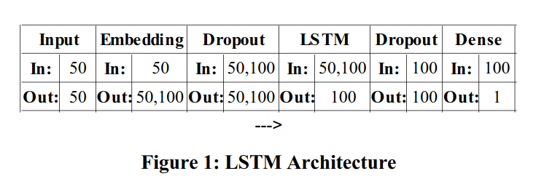
研究方法
METHOD
人工神经网络（LSTM）
GloVe(Global Vectors for Word Representation)将单词进行表征运算
Dropout防止过拟合
每层网络的名称
节点数量

Slide 20
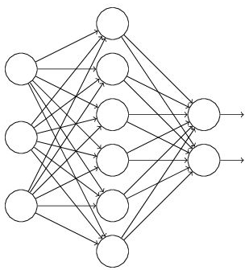
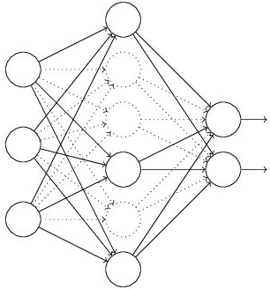
研究方法
METHOD
Dropout处理过拟合
过拟合：数据集的特征被当作全局特征。太过依赖某些节点。
每次训练时随机删除一半的节点。

Slide 21
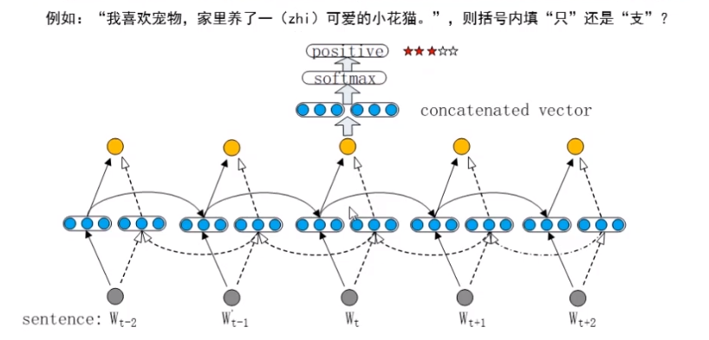
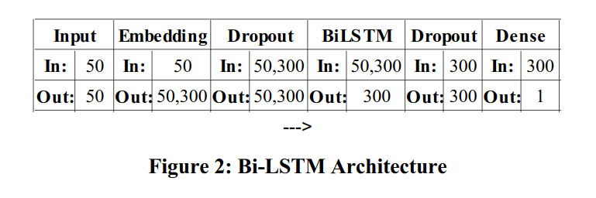
研究方法
METHOD
人工神经网络
双向LSTM
通过顺序与倒序建立两个不同的隐层h和记忆层c，分别进行计算，最终的结果由两边的结果确定。

Slide 22
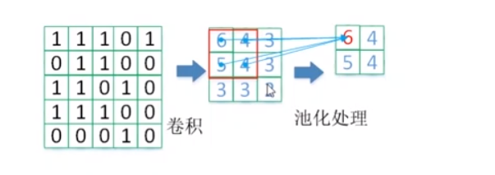
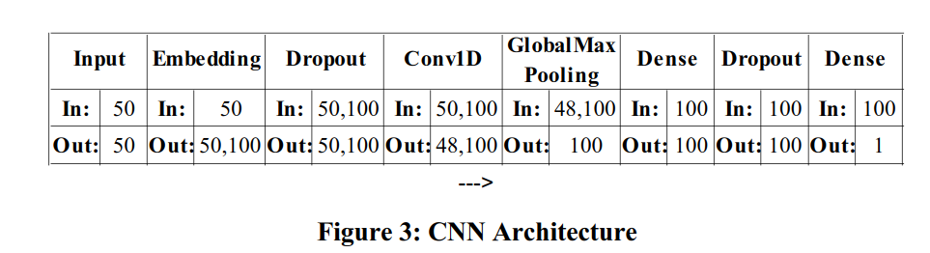
研究方法
METHOD
人工神经网络
CNN

Slide 23
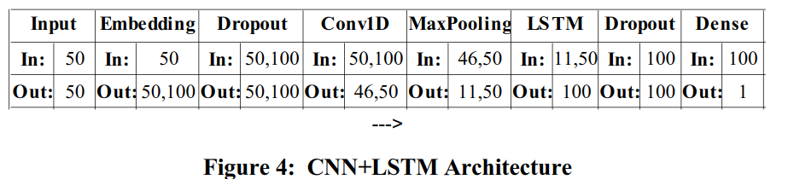
研究方法
METHOD
人工神经网络
CNN+LSTM
插入了一层卷积处理

Slide 24
研究结果

Slide 25


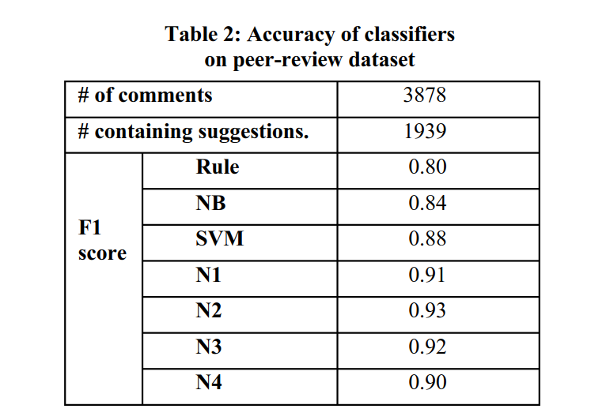

研究结果
RESULT
召回率 / 查全率 (recall)：指的是被预测为正例的占总的正例的比重
精准度 / 查准率(precision)：指被分类器判定正例中的正样本的比重
Rule：基于规则的NLP
NB： 朴素贝叶斯
SVM：支持向量机
N1: LSTM
N2: BiLSTM
N3: CNN
N4: CNN+LSTM

Slide 26
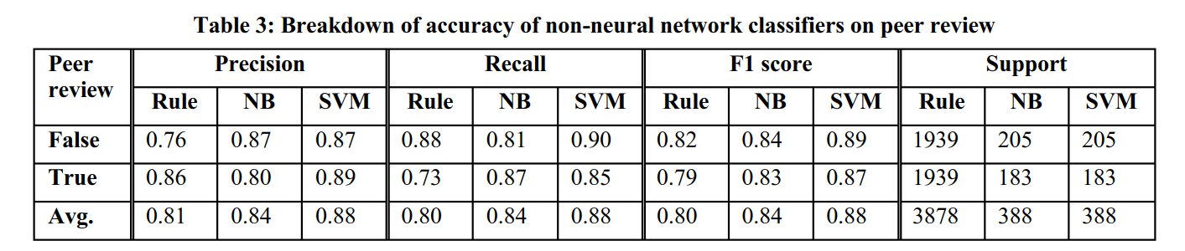
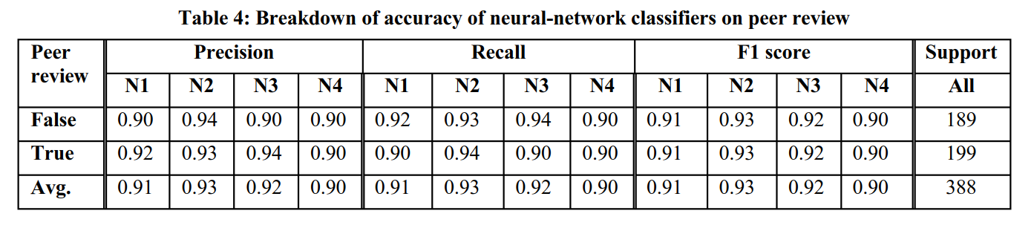
研究结果
RESULT

Slide 27
论文总结

Slide 28
论文总结
CONCLUSION
本文定义了NLP中，匹配和筛选含有建议的互评文本的相关规则。
提出了通过在LSTM模型中添加卷积的方式，提升了模型训练的速度。
演示了几种检测建议的模型。在这个实验中，神经网络架构比基于规则的方法的模型性能更好。这表明了在检测同伴互评中的建议时，对文本进行训练的分类器的效果要优于遵循严格分类规则的分类器。

Slide 29
THANKS

